Slide 1

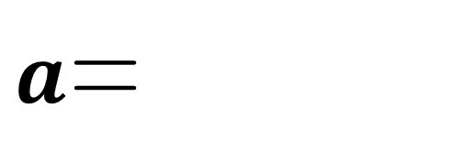
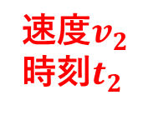
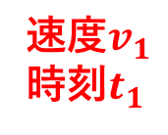
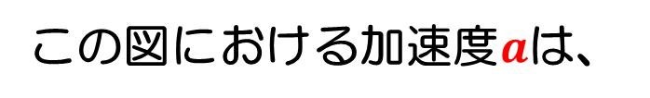
§ 7．等加速度直線運動の３公式 その１の導出
左（負）
右（正）
速度$v_{1}$
時刻$t_{1}$
速度$v_{2}$
時刻$t_{2}$
この図における加速度$a$は、
$$\frac{v_{2}−v_{1}}{t_{2}−t_{1}}$$
$a$＝
・・・・式（１）

Slide 2
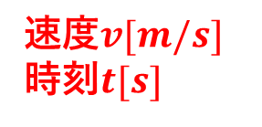
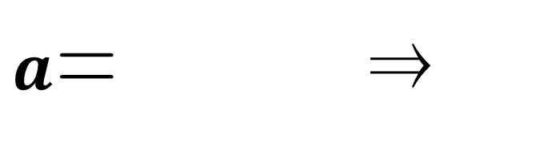
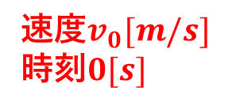
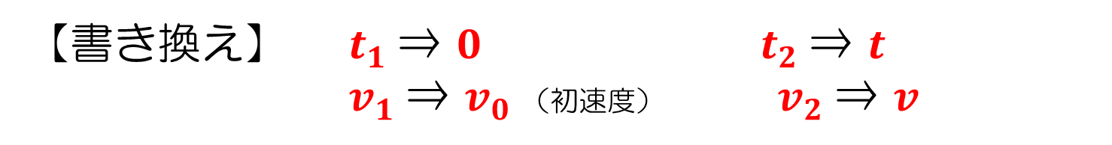
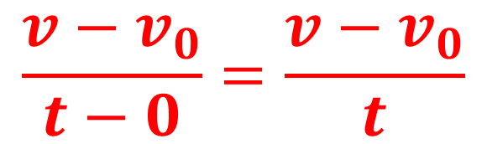
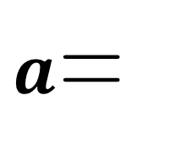

§7 ．等加速度直線運動の３公式 その１の導出
【書き換え】 $t_{1}$⇒ $0$ $t_{2}$⇒ $t$
$v_{1}$⇒ $v_{0}$（初速度） $v_{2}$⇒ $v$
左（負）
右（正）
速度$v_{0}[m/s]$
時刻$0[s]$
速度$v[m/s]$
時刻$t[s]$
$$\frac{v_{2}−v_{1}}{t_{2}−t_{1}}$$
$$\frac{v−v_{0}}{t−0}=\frac{v−v_{0}}{t}$$
$a$＝
$a$＝ ⇒
・・・・式（2）

Slide 3
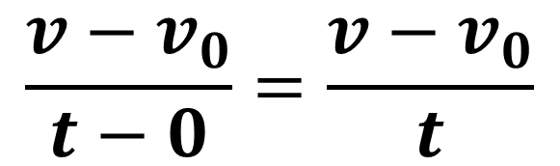
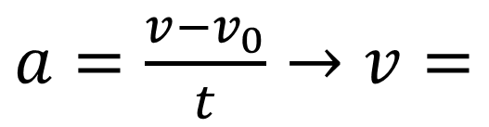
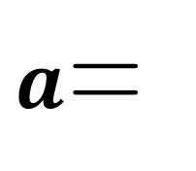
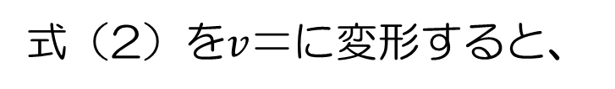
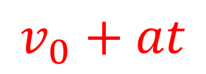
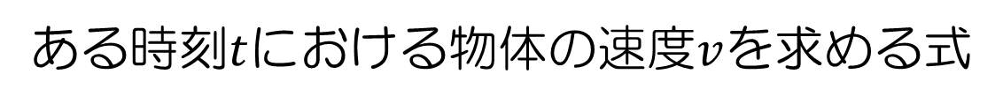
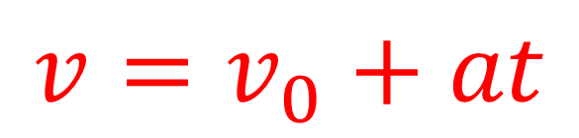
§ 7 ．等加速度直線運動の３公式 その１の導出
$$\frac{v−v_{0}}{t−0}=\frac{v−v_{0}}{t}$$
$a$＝
・・・・式（2）
式（2）を$v$＝に変形すると、
$a=\frac{v−v_{0}}{t}→$ $v=$
$$v_{0}+at$$
等加速度直線運動の３公式①
$$v=v_{0}+at$$
ある時刻$t$における物体の速度$v$を求める式

Slide 4

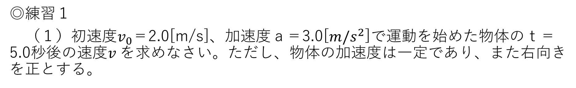

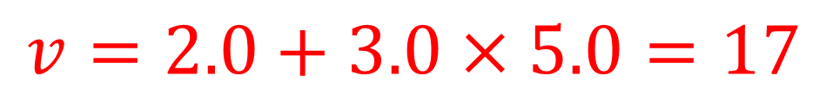
§ 7 ．等加速度直線運動の３公式 その１の導出
◎練習１
（１）初速度$v_{0}$＝2.0[m/s]、加速度ａ＝3.0[${m/s}^{2}$]で運動を始めた物体のｔ＝5.0秒後の速度$v$を求めなさい。ただし、物体の加速度は一定であり、また右向きを正とする。
$$v=v_{0}+at$$
$$v=2.0+3.0×5.0=17$$
$$[m/s]$$

Slide 5
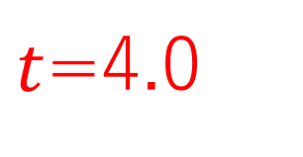
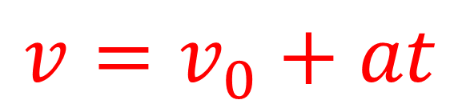
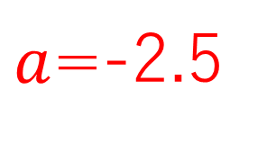
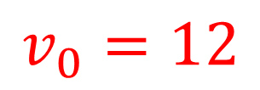

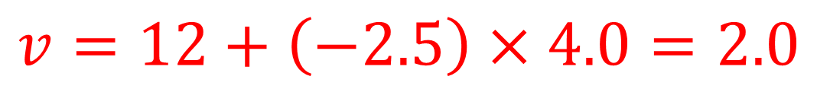
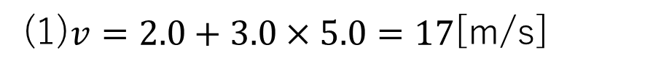
§7 ．等加速度直線運動の３公式 その１の導出
(1)$v=2.0+3.0×5.0=17$[m/s]
（２）初速度12[m/s]、加速度-2.5[${m/s}^{2}$]で運動を始めた物体の4.0秒後の速度を求めなさい。ただし、物体の加速度は一定であり、また右向きを正とする。
$$v=v_{0}+at$$
$$v_{0}=12$$
$a$=-2.5
$t$=4.0
$$v=12+\left(−2.5\right)×4.0=2.0$$
$$[m/s]$$

Slide 6
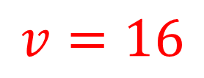


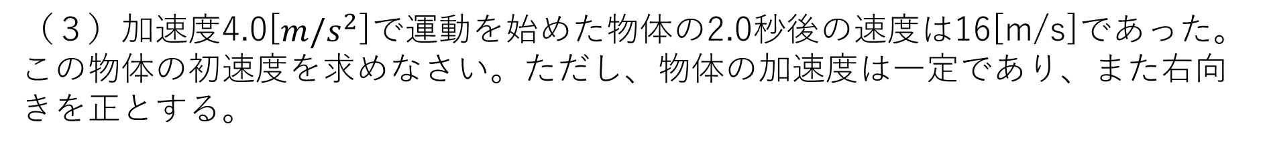
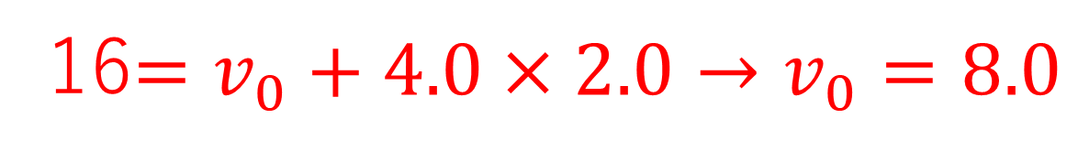

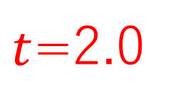

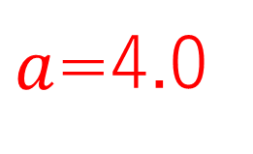
§7 ．等加速度直線運動の３公式 その１の導出
(1)$v=2.0+3.0×5.0=17$[m/s]
$$\text{(2)} v=12+\left(−2.5\right)×4.0=2.0[m/s]$$
（３）加速度4.0[${m/s}^{2}$]で運動を始めた物体の2.0秒後の速度は16[m/s]であった。この物体の初速度を求めなさい。ただし、物体の加速度は一定であり、また右向きを正とする。
$$v=v_{0}+at$$
$a$=4.0
$t$=2.0
$$v=16$$
16$=v_{0}+4.0×2.0→v_{0}=8.0$
$$[m/s]$$

Slide 7

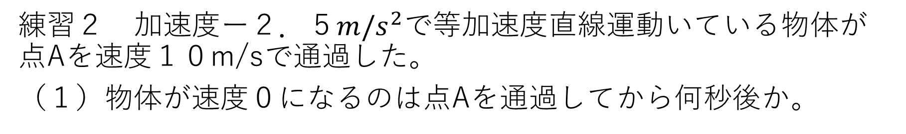
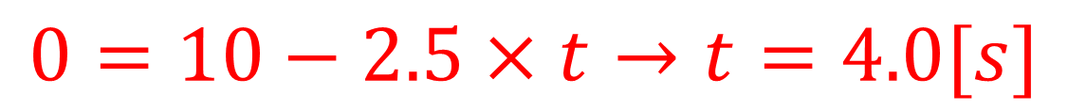
§7 ．等加速度直線運動の３公式 その１の導出
練習２ 加速度ー２．５${m/s}^{2}$で等加速度直線運動いている物体が点Aを速度１０m/sで通過した。
（１）物体が速度０になるのは点Aを通過してから何秒後か。
$$v=v_{0}+at$$
$$0=10−2.5×t→t=4.0[s]$$
（２）（１）のあとこの物体はどのような運動をするか。
逆向きに動き出す

Slide 8

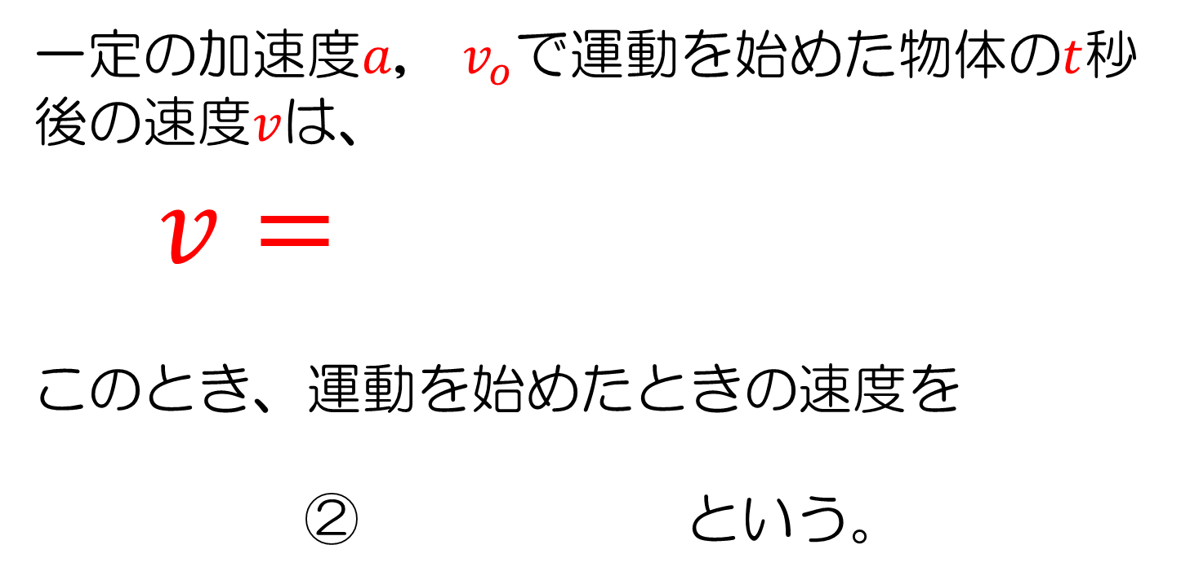
§７．ふりかえり・リフレクション
等加速度直線
加速度が一定で直線上の運動を① 運動という。
一定の加速度$a$， $v_{o}$で運動を始めた物体の$t$秒後の速度$v$は、
$v=$
このとき、運動を始めたときの速度を
② という。
$$v_{o}+at$$
初速度

Slide 9
§８ ．等加速度直線運動の３公式 その２の導出
本時の目標・学ぶこと
ｔ秒後の位置・座標ｘを求める公式②を導出し、位置・座標を計算できる。

Slide 10
§８．
等加速度直線運動の３公式 その２の導出
ｖ
この運動のｖ－ｔグラフをかくと、
ｖ
ｖ０
０
ｔ
ｔ

Slide 11
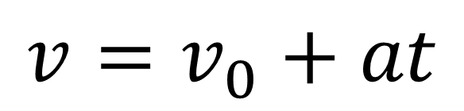

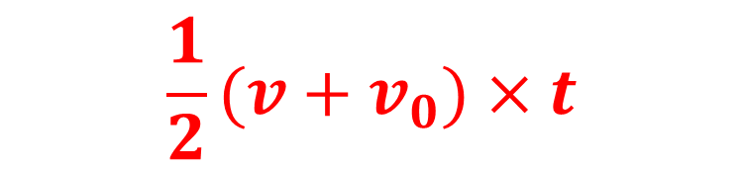
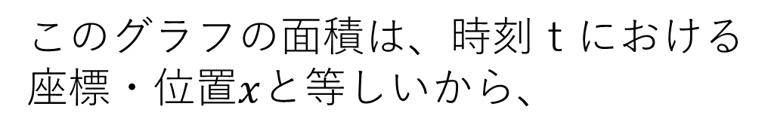


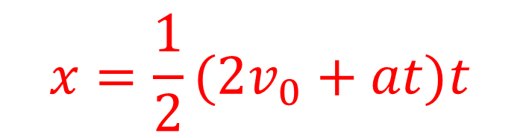

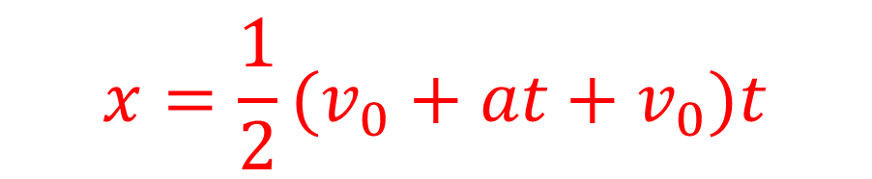
§８．
等加速度直線運動の３公式 その２の導出
このグラフの面積は、時刻ｔにおける
座標・位置$x$と等しいから、
ｖ
$$v$$
$$\frac{1}{2}(v+v_{0})×t$$
$$x=$$
$$v_{0}$$
ここに公式①を代入
$$x=\frac{1}{2}(v_{0}+at+v_{0})t$$
０
$$t$$
ｔ
３公式①
$$x=\frac{1}{2}({2v}_{0}+at)t$$
$$v=v_{0}+at$$
（続く）

Slide 12
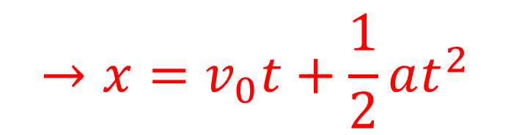
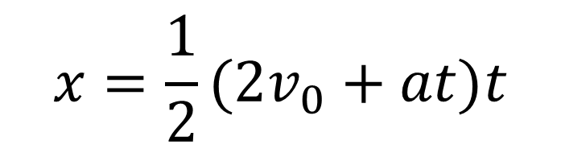
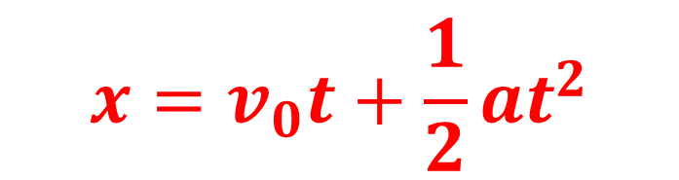
§８．
等加速度直線運動の３公式 その２の導出
$$x=\frac{1}{2}({2v}_{0}+at)t$$
$$→x=v_{0}t+\frac{1}{2}at^{2}$$
等加速度直線運動の３公式②
$$x=v_{0}t+\frac{1}{2}at^{2}$$
ある時刻$t$における物体の座標・位置$x$を求める式

Slide 13
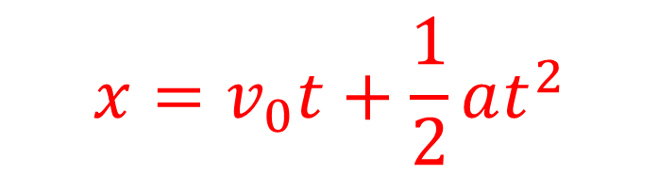
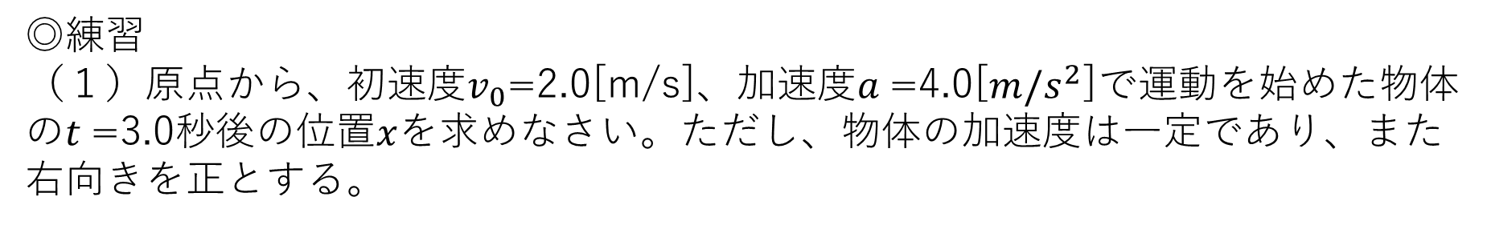
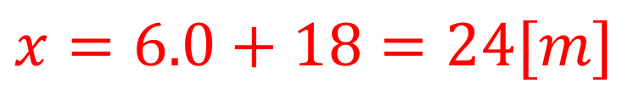
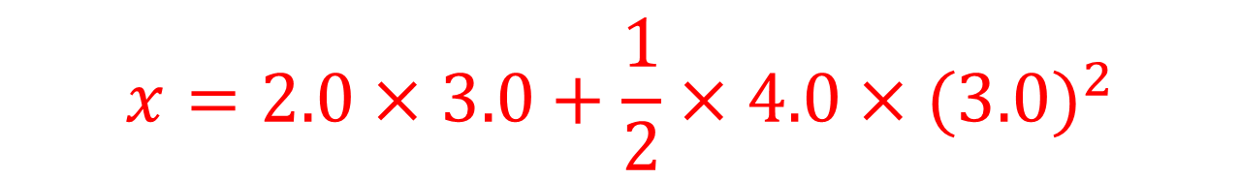
§８．
等加速度直線運動の３公式 その２の導出
◎練習
（１）原点から、初速度$v_{0}$=2.0[m/s]、加速度$a$=4.0[${m/s}^{2}$]で運動を始めた物体の$t$=3.0秒後の位置$x$を求めなさい。ただし、物体の加速度は一定であり、また右向きを正とする。
$$x=v_{0}t+\frac{1}{2}at^{2}$$
$$x=2.0×3.0+\frac{1}{2}×4.0{×(3.0)}^{2}$$
$$x=6.0+18=24[m]$$

Slide 14
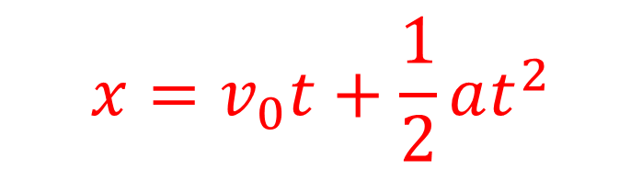
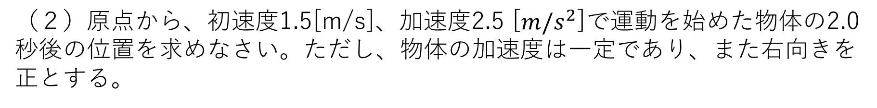

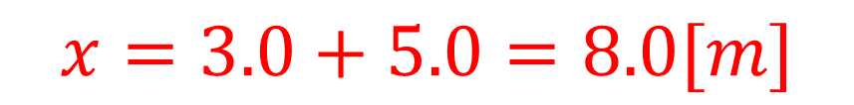

§８．
等加速度直線運動の３公式 その２の導出
$$(1)x=24[m]$$
（２）原点から、初速度1.5[m/s]、加速度2.5 [${m/s}^{2}$]で運動を始めた物体の2.0秒後の位置を求めなさい。ただし、物体の加速度は一定であり、また右向きを正とする。
$$x=v_{0}t+\frac{1}{2}at^{2}$$
$$x=1.5×2.0+\frac{1}{2}×2.5{×(2.0)}^{2}$$
$$x=3.0+5.0=8.0[m]$$

Slide 15






§８．
等加速度直線運動の３公式 その２の導出
$$(1)x=24[m]$$
$$(2)x=8.0[m]$$
（３）原点から、加速度4.0 [${m/s}^{2}$]で運動を始めた物体の4.0秒後の位置は66[m]であった。物体の初速度を求めなさい。このただし、物体の加速度は一定であり、また右向きを正とする。
$$x=v_{0}t+\frac{1}{2}at^{2}$$
$$66=v_{0}×4.0+\frac{1}{2}×4.0{×(4.0)}^{2}$$
$$4v_{0}=66−32=8.5[m/s]$$

Slide 16







§８．
等加速度直線運動の３公式 その２の導出
$$(1)x=24[m]$$
$$(2)x=8.0[m]$$
$$(3)v_{0}=8.5[m/s]$$
（４）原点から、初速度7.0[m/s]、加速度3.0[${m/s}^{2}$]で運動を始めた物体の6.0秒後の位置を求めなさい。ただし、物体の加速度は一定であり、また右向きを正とする。
$$x=v_{0}t+\frac{1}{2}at^{2}$$
$$x=7.0×6.0+\frac{1}{2}×(3.0){×(6.0)}^{2}$$
$$x=42+54=96 [m]$$

Slide 17








§８．
等加速度直線運動の３公式 その２の導出
$$(1)x=24[m]$$
$$(2)x=8.0[m]$$
$$(3)v_{0}=8.5[m/s]$$
(4)$x=96 [m]$
（５）原点から、加速度5.0 [${m/s}^{2}$]で運動を始めた物体の1.2秒後の位置は24[m]であった。物体の初速度を求めなさい。このただし、物体の加速度は一定であり、また右向きを正とする。
$$x=v_{0}t+\frac{1}{2}at^{2}$$
$$24=v_{0}×1.2+\frac{1}{2}×5.0{×(1.2)}^{2}$$
20$=v_{0}+3.0→v_{0}=17[m/s]$

Slide 18



§８．ふりかえり・リフレクション
一定の加速度$a$， $v_{o}$で運動を始めた物体の$t$秒後の位置・座標$x$は、
$$x=v_{0}t+\frac{1}{2}at^{2}$$
①一定の加速度$a=5[m/s^{2}]$， $v_{o}=4[m/s]$で運動を始めた物体の$t=2[s]$秒後の位置・座標$x$は、
$$x=4×2+\frac{1}{2}×5×2^{2}$$
$$=8+10=18[m]$$

Slide 19













§８．ふりかえり・リフレクション
x
②一定の加速度$a=−2[m/s^{2}]$， $v_{o}=10[m/s]$で運動を始めた物体の$t[s]$秒後の位置・座標は、 $x=−24[m]$であった。
$t$を求め、グラフを描きなさい。
$$25$$
$$10$$
$$12$$
$$−2$$
ｔ
０
$$5$$
$$−24=10t+\frac{1}{2}×\left(−2\right)×t^{2}$$
$$t^{2}−10t−24=0$$
$$\left(t−12\right)\left(t+2\right)=0$$
$$−24$$
$$→t=12,−2$$
$t>0$より$t=12[s]$
$$v=0[m/s]の時刻$$
$$t=5\left[s\right],v=0[m/s]の座標$$
$$0=10−2t$$
$$→t=5[s]$$
$$0−10^{2}=−2×2×x$$
$$→x=25[m]$$

Slide 20

§９．等加速度直線運動の３公式 その３の導出
本時の目標・学ぶこと
公式①と公式②を組み合わせて公式③を導出し、$x,v,a,$を計算できる。

Slide 21







§９．等加速度直線運動の３公式 その３の導出
公式①$v=v_{0}+at$を$t= に$変形
$$t=\frac{v−v_{0}}{a}$$
$$v=v_{0}+at→$$
$$t=\frac{v−v_{0}}{a}を$$
３公式②$x=v_{0}t+\frac{1}{2}at^{2}$に代入
$$x=v_{0}(\frac{v−v_{0}}{a})+\frac{1}{2}a{(\frac{v−v_{0}}{a})}^{2}$$
$$x= \frac{v_{0}v−v_{0}^{2}}{a}+\frac{1}{2}×\frac{v^{2}−2vv_{0}+v_{0}^{2}}{a}$$

Slide 22






§９．等加速度直線運動の３公式 その３の導出
$$x=v_{0}(\frac{v−v_{0}}{a})+\frac{1}{2}×a{(\frac{v−v_{0}}{a})}^{2}$$
$$→x= \frac{v_{0}v−v_{0}^{2}}{a}+\frac{1}{2}×\frac{v^{2}−2vv_{0}+v_{0}^{2}}{a}$$
$$→x= \frac{{{2v}_{0}v−{2v}_{0}^{2}+v}^{2}−2vv_{0}+v_{0}^{2}}{2a}=\frac{v^{2}−v_{0}^{2}}{2a}$$
$→v^{2}−v_{0}^{2}$ $= 2ax$
等加速度直線運動の３公式③
$v^{2}−v_{0}^{2}$ $= 2ax$
$時刻tを含まないv,v_{0},a,xの$関係式

Slide 23





§９．等加速度直線運動の３公式 その３の導出
◎練習 この問題では原点から運動を始めたものとする。
（１）初速度2.0[m/s]で運動を始めた物体は一定の加速度で運動したあと、位置5.0 [m]地点を速度4.0[m/s]で通過した。物体の加速度を求めなさい。ただし、右向きを正とする。
$v^{2}−v_{0}^{2}$ $= 2ax$
${(4.0)}^{2}−$ ${(2.0)}^{2}= 2a×5.0$
$$12=10a$$
$$a=1.2$$
$${[m/s}^{2}]$$

Slide 24







§９．等加速度直線運動の３公式 その３の導出
$$(1)a=1.2$$
$${m/s}^{2}$$
（２）初速度3.0[m/s]で運動を始めた物体は一定の加速度1.0[${m/s}^{2}$]で運動したあと、 A点を速度5.0[m/s]で通過した。A点の位置を求めなさい。ただし、右向きを正とする。
$v^{2}−v_{0}^{2}$ $= 2ax$
${(5.0)}^{2}−$ ${(3.0)}^{2}= 2×1.0x$
$$16=2x$$
$$x=8.0$$
[m]

Slide 25









§９．等加速度直線運動の３公式 その３の導出
$$(1)a=1.2$$
$${m/s}^{2}$$
$$(2)x=8.0$$
m
（３）初速度2.0[m/s]で運動を始めた物体は一定の加速度4.0[${m/s}^{2}$]で運動したあと、位置4.0[m]地点を速度ｖで通過した。速度ｖを求めなさい。ただし、右向きを正とする。
$v^{2}−v_{0}^{2}$ $= 2ax$
$v^{2}−$ ${(2.0)}^{2}= 2×4.0×4.0$
$$v^{2}=36$$
問題$文からv>0$
$$v=6.0[m/s]$$
$$v=±6.0$$

Slide 26








§９．等加速度直線運動の３公式 その３の導出
$$(1)a=1.2$$
$${m/s}^{2}$$
$$(2)x=8.0$$
$$(3)v=6.0[m/s]$$
m
（４）初速度4.0[m/s]で運動を始めた物体は一定の加速度2.0[${m/s}^{2}$]で運動したあと、A点を速度8.0[m/s]で通過した。A点の位置を求めなさい。ただし、右向きを正とする。
$v^{2}−v_{0}^{2}$ $= 2ax$
${(8.0)}^{2}−$ ${(4.0)}^{2}= 2×2.0×x$
$$x=12[m]$$

Slide 27








§９．等加速度直線運動の３公式 その３の導出
$$(1)a=1.2$$
$${m/s}^{2}$$
$$(2)x=8.0$$
m
$$(3)v=6.0[m/s]$$
$$(4)x=12[m]$$
（５）初速度12[m/s]で運動を始めた物体は一定の加速度-2.0[${m/s}^{2}$]で運動したあと、A点を速度2.0[m/s]で通過した。A点の位置を求めなさい。ただし、右向きを正とする。
$v^{2}−v_{0}^{2}$ $= 2ax$
${(2.0)}^{2}−$ ${(12)}^{2}= 2×(−2.0)×x$
$$x=35 [m]$$

Slide 28



§９．等加速度直線運動の３公式まとめ
等加速度直線運動は、 $t,v,v_{0},a,x$で表現できる。
①$v=v_{0}+at$
３公式のそれぞれは、
そのうち、𝟒つの記号を
使っている
$$②x=v_{0}t+\frac{1}{2}at^{2}$$
問題文では、３つの物理量・数字が与えられていて、それ以外の物理量・数字１つを答える
$③v^{2}−v_{0}^{2}$ $= 2ax$
⇒『瞬間的に、どの公式を選べば答えがでせるか』
の判断ができるようになる
※③で解ける問題は、①と②を組み合わせれば解けるが、文字計算が中心になることを考えると、
③に慣れておく方がよい。

